Slide 1
배열

Slide 2

마루
아는 것: 변수, 반복문, scanner

Slide 3
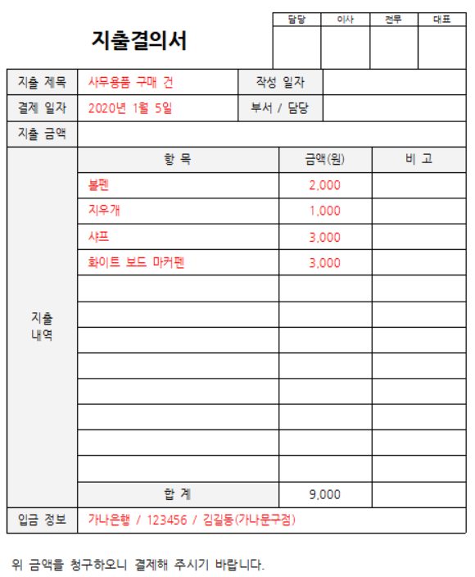
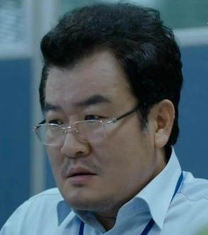
지출결의서 작성해
9시 반에 야근을 마치고
퇴근하던 마루
조 과장
지출결의서?
지출이 예상되는 비용을 사전에 승인 요청할 때 사용하는 서식

Slide 4
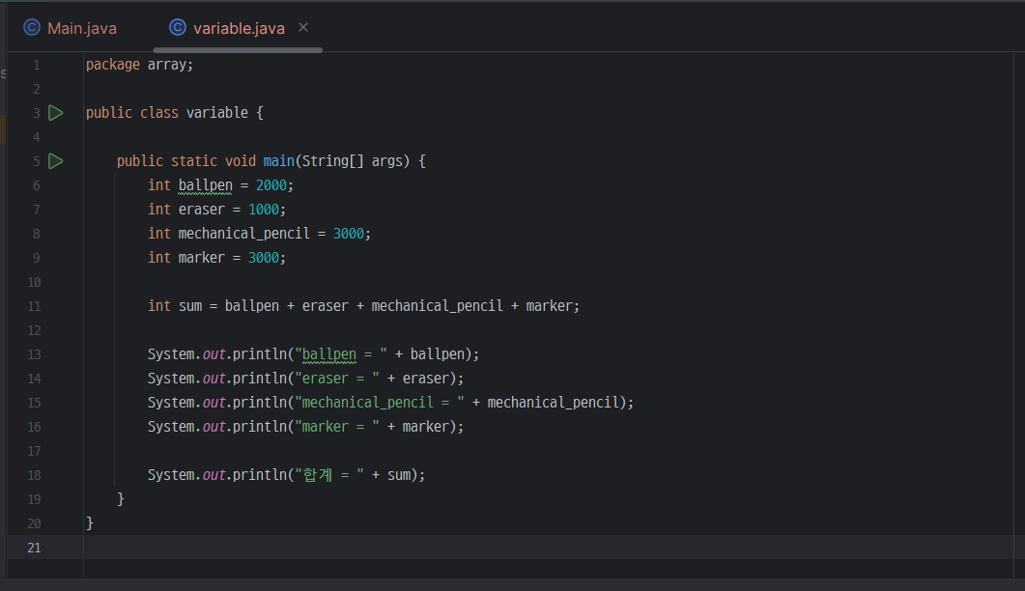
9시 반에 야근을 마치고
퇴근하다가 일하는 마루

Slide 5
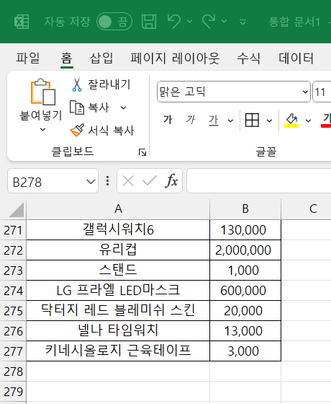

이것도 추가해서 작성해
9시 반에 야근을 마치고
퇴근하다가 회사 복귀해서
일을 마치고 제출하려던 마루
조 과장

Slide 6
새로 추가할 품목이 277개?
반복문을 한 번 사용해보자!
9시 반에 야근을 마치고
퇴근하다가 회사 복귀해서
일을 마치고 제출 하려다
추가할 품목이 너무 많아서
고민 중인 마루

Slide 7
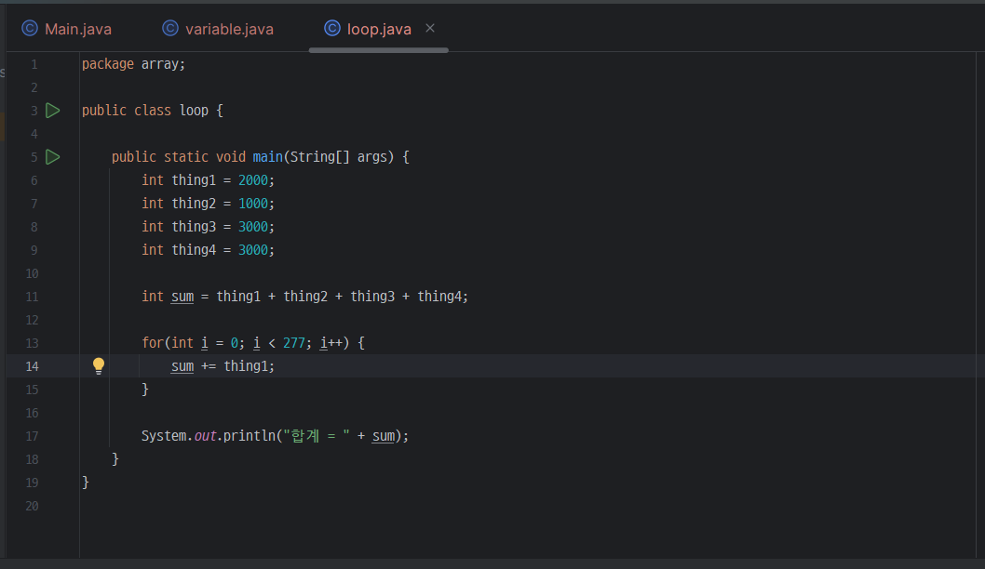
thing뒤에 숫자를 바꿀 수 있으면 좋겠는데..
9시 반에 야근을 마치고
퇴근하다가 회사 복귀해서
일을 마치고 제출 하려다
추가할 품목이 너무 많아서
고민 중이었다가 반복문으로는
안되는 걸 깨달은 마루
이것이 배열이 필요한 이유.
(발표의 편의를 위해 변수명을 things로 수정)

Slide 8
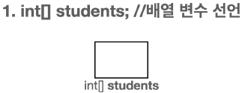

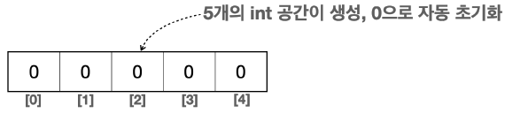
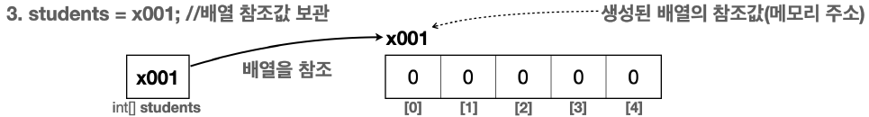
배열을 사용하기 위해 배열 변수를 선언해야함.
New는 새로 생성한다는 뜻이고,
int[5]는 int형 변수 5개라는 뜻.
Int형 변수 5개를 다룰 수 있는 배열을 새로 만든다는 것.
(배열의 크기만큼 메모리를 확보)
(배열을 생성하고 나면 배열에 접근할 수 있는 참조값을 반환)
9시 반에 야근을 마치고
퇴근하다가 회사 복귀해서
일을 마치고 제출 하려다
추가할 품목이 너무 많아서
고민 중이었다가 반복문으로는
안되는 걸 깨닫고 배열에 대해
공부하는 마루
(이미지 출처: 김영한의 자바 입문)
Int[] students 에 x001 이라는 참조값을 보관.

Slide 9
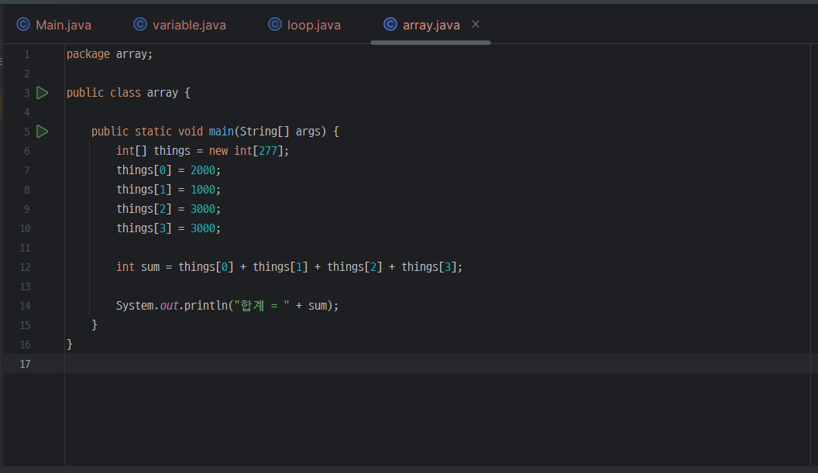

배열을 쓰긴 했는데, 다를 게 없다..
금액을 콘솔로 입력 받고,
이번엔 정말 반복문을 사용해보자!
9시 반에 야근을 마치고
퇴근하다가 회사 복귀해서
일을 마치고 제출 하려다
추가할 품목이 너무 많아서
고민 중이었다가 반복문으로는
안되는 걸 깨닫고 배열에 대해
공부하고 사용한 마루

Slide 10
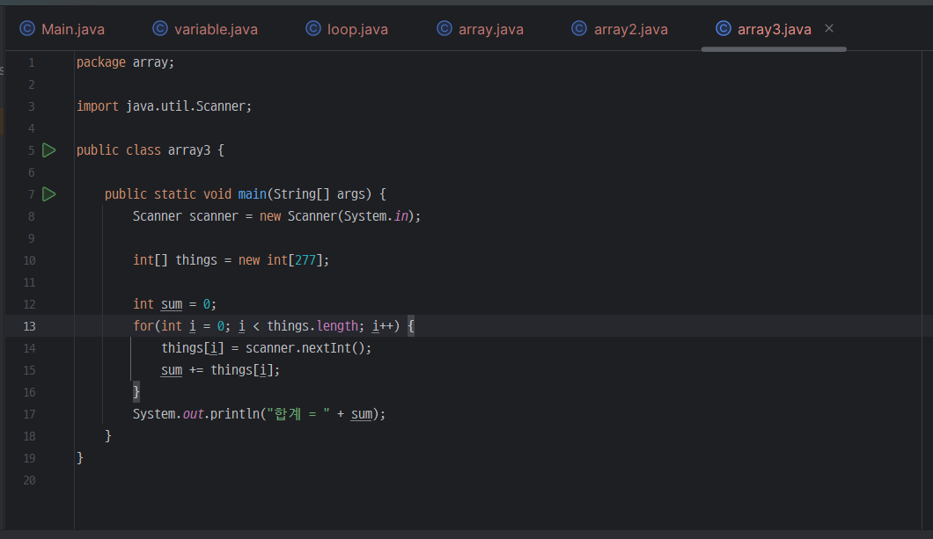
배열명.length로 배열의 길이를 사용했지… 후후
9시 반에 야근을 마치고
퇴근하다가 회사 복귀해서
일을 마치고 제출 하려다
추가할 품목이 너무 많아서
고민 중이었다가 반복문으로는
안되는 걸 깨닫고 배열에 대해
공부하고 사용한 마루

Slide 11
다했어요 퇴근할게요!
9시 반에 야근을 마치고
퇴근하다가 회사 복귀해서
일을 마치고 제출 하려다
추가할 품목이 너무 많아서
고민 중이었다가 반복문으로는
안되는 걸 깨닫고 배열에 대해
공부하고 사용해서 일을 마친 마루
조 과장

Slide 12
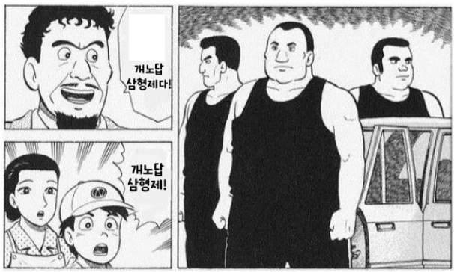
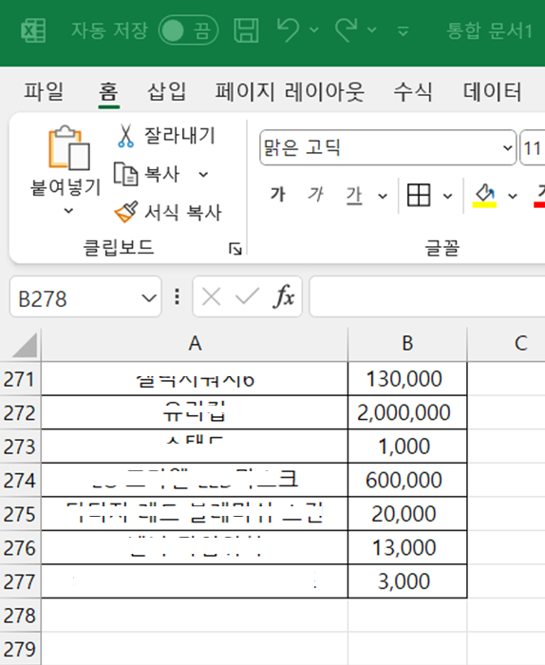

조 과장
라인
???: 이것도 해줘!
9시 반에 야근을 마치고
퇴근하다가 회사 복귀해서
일을 마치고 제출 하려다
추가할 품목이 너무 많아서
고민 중이었다가 반복문으로는
안되는 걸 깨닫고 배열에 대해
공부하고 사용해서 일을 마치고
퇴근하려던 마루
???

Slide 13
이건 그냥 배열로는 해결할 수 없어
9시 반에 야근을 마치고
퇴근하다가 회사 복귀해서
일을 마치고 제출 하려다
추가할 품목이 너무 많아서
고민 중이었다가 반복문으로는
안되는 걸 깨닫고 배열에 대해
공부하고 사용해서 일을 마치고
퇴근하려다 배열로는 안되는 걸
깨달은 마루

Slide 14
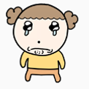
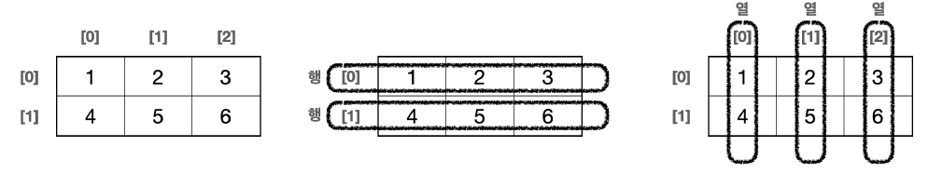
9시 반에 야근을 마치고
퇴근하다가 회사 복귀해서
일을 마치고 제출 하려다
추가할 품목이 너무 많아서
고민 중이었다가 반복문으로는
안되는 걸 깨닫고 배열에 대해
공부하고 사용해서 일을 마치고
퇴근하려다 배열로는 안되는 걸
깨닫고 이차원배열을 공부하는
마루
2차원 배열은 int[][] arr = new int[2][3] 과 같이 선언하고 생성.
Arr[행][열] / arr[row][column]

Slide 15
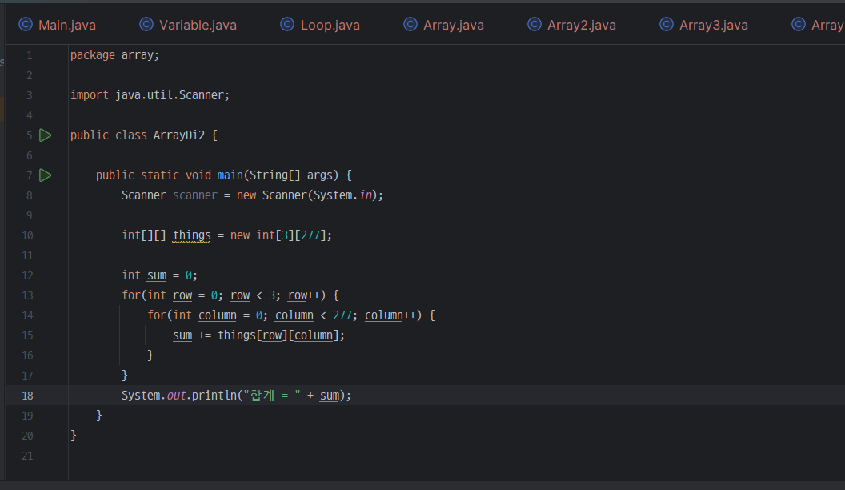
배열의 범위를 벗어나면 오류가 난다고
들었는데..
9시 반에 야근을 마치고
퇴근하다가 회사 복귀해서
일을 마치고 제출 하려다
추가할 품목이 너무 많아서
고민 중이었다가 반복문으로는
안되는 걸 깨닫고 배열에 대해
공부하고 사용해서 일을 마치고
퇴근하려다 배열로는 안되는 걸
깨닫고 이차원배열을 공부하고
사용하는 마루
(발표의 편의를 위해 개노답 삼형제의 요청 품목은 277개로 동일하다고 가정)

Slide 16
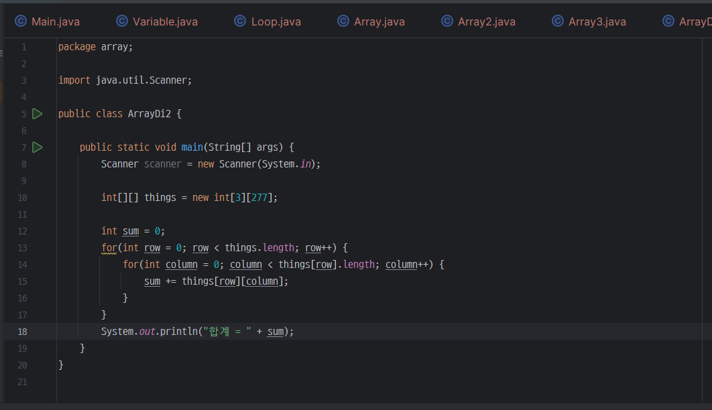
배열명.length로 배열의 길이를 한 번 더
응용했지… 후후
9시 반에 야근을 마치고
퇴근하다가 회사 복귀해서
일을 마치고 제출 하려다
추가할 품목이 너무 많아서
고민 중이었다가 반복문으로는
안되는 걸 깨닫고 배열에 대해
공부하고 사용해서 일을 마치고
퇴근하려다 배열로는 안되는 걸
깨닫고 이차원배열을 공부하고
사용하는 마루
배열명.lengt는 행의 길이. 여기서는 2가 출력. (코드에서는 3)
배열명[row].length는 열의 길이. 여기서는 3이 출력. (코드에서는 277)

Slide 17

다했어요 진짜 갈게요!
9시 반에 야근을 마치고
퇴근하다가 회사 복귀해서
일을 마치고 제출 하려다
추가할 품목이 너무 많아서
고민 중이었다가 반복문으로는
안되는 걸 깨닫고 배열에 대해
공부하고 사용해서 일을 마치고
퇴근하려다 배열로는 안되는 걸
깨닫고 이차원배열을 공부하고
사용하고 퇴근하려는 마루
조 과장

Slide 18
난 품목이 몇 번째 인지는 관심 없어. 다시 작성해!
9시 반에 야근을 마치고
퇴근하다가 회사 복귀해서
일을 마치고 제출 하려다
추가할 품목이 너무 많아서
고민 중이었다가 반복문으로는
안되는 걸 깨닫고 배열에 대해
공부하고 사용해서 일을 마치고
퇴근하려다 배열로는 안되는 걸
깨닫고 이차원배열을 공부하고
사용하고 퇴근하려다 또 붙잡힌
마루
조 과장

Slide 19
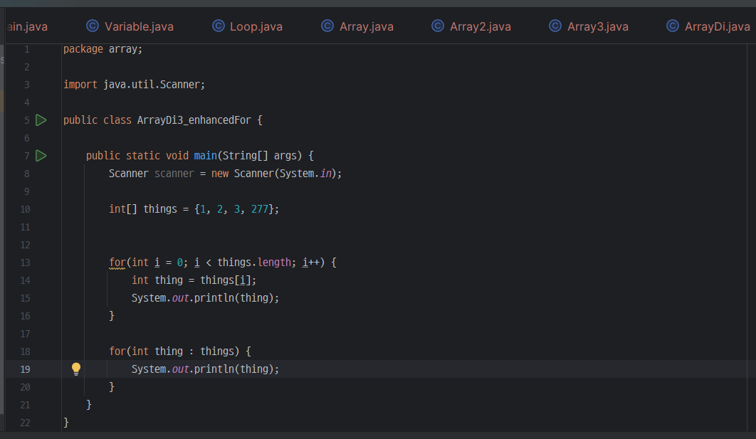
내 실력을 “향상”시켜서 퇴사할테다..
9시 반에 야근을 마치고
퇴근하다가 회사 복귀해서
일을 마치고 제출 하려다
추가할 품목이 너무 많아서
고민 중이었다가 반복문으로는
안되는 걸 깨닫고 배열에 대해
공부하고 사용해서 일을 마치고
퇴근하려다 배열로는 안되는 걸
깨닫고 이차원배열을 공부하고
사용하고 퇴근하려다 또 붙잡힌
마루

Slide 20

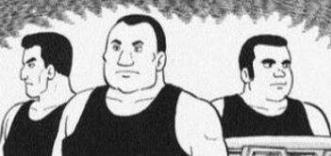

난 180번째 값이 필요해
9시 반에 야근을 마치고
퇴근하다가 회사 복귀해서
일을 마치고 제출 하려다
추가할 품목이 너무 많아서
고민 중이었다가 반복문으로는
안되는 걸 깨닫고 배열에 대해
공부하고 사용해서 일을 마치고
퇴근하려다 배열로는 안되는 걸
깨닫고 이차원배열을 공부하고
사용하고 퇴근하려다 또 붙잡혀
각성한 마루
조 과장을 괴롭히기 위해 모기떼를 침투시키기로 결심한다..
향상된 for문. 배열의 index가 필요 없을 때 사용.
배열의 index가 필요 할 때엔 사용 불가

Slide 21


Slide 22
감사합니다
자료 출처
-배열 그림: 김영한 자바입문
-마루 일러: 카카오 이모티콘
-그 외: 구글 캡쳐

